Slide 1


Viernes 29/5/2020
Colegio “La Purísima”
Callosa de Segura
Carmelitas Misioneras Teresianas

Slide 2

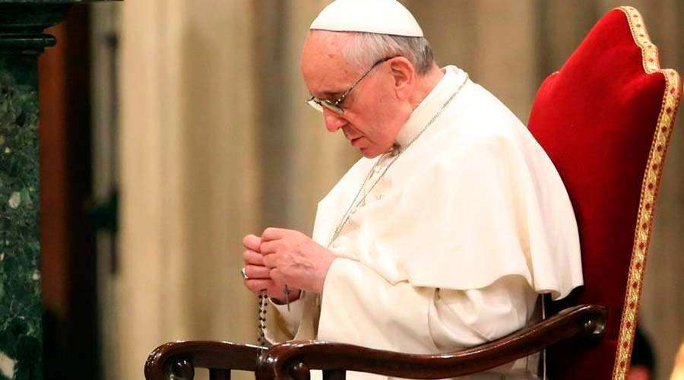
¿Sabías qué?
El Papa Francisco rezará el Rosario en la gruta de la Virgen de Lourdes de los Jardines del Vaticano mañana sábado 30 de mayo, un evento al que se unirán los santuarios católicos de todo el mundo a través del streaming.
La intención del Rosario mundial es para pedir a la Virgen María ayuda y consuelo ante la pandemia del coronavirus que estamos viviendo.
Tendrá lugar a las 17:30 horas. Os animamos a todas las familias a que unamos nuestras voces a esta oración.

Slide 3
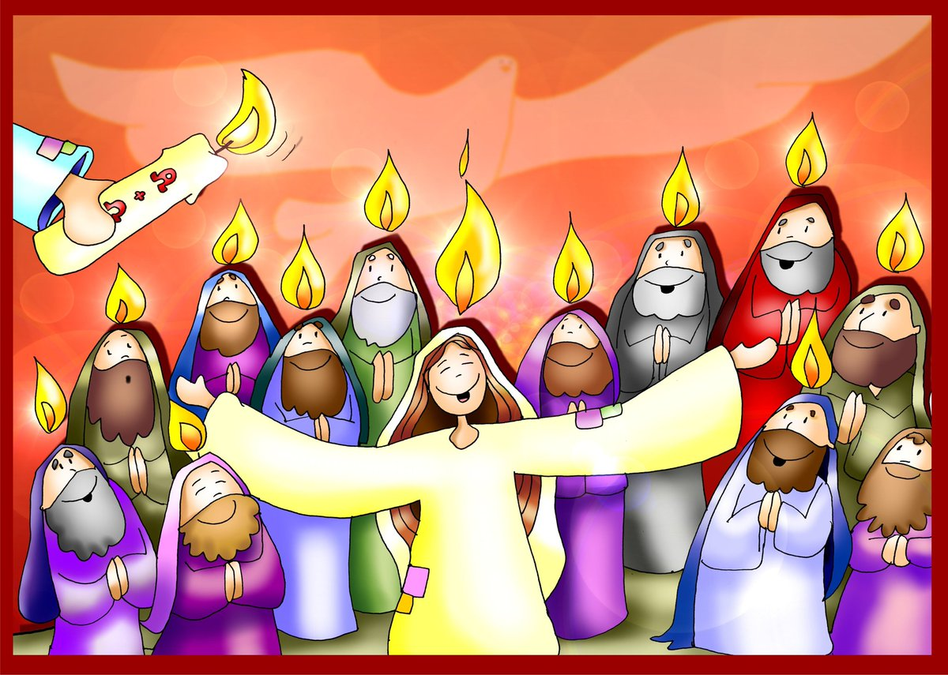

Lectura del santo Evangelio según San Juan 20, 19-23.
Al anochecer de aquel día, el día primero de la semana, estaban los discípulos en una casa, con las puertas cerradas, por miedo a los judíos. En esto entró Jesús, se puso en medio y les dijo:
—Paz a vosotros.
Y diciendo esto, les enseñó las manos y el costado. Y los discípulos se llenaron de alegría al ver al Señor. Jesús repitió:
—Paz a vosotros. Como el Padre me ha enviado, así también os envío yo.
Y dicho esto, exhaló su aliento sobre ellos y les dijo:
—Recibid el Espíritu Santo; a quienes les perdonéis los pecados, les quedan perdonados; a quienes se los retengáis, les quedan retenidos.

Slide 4
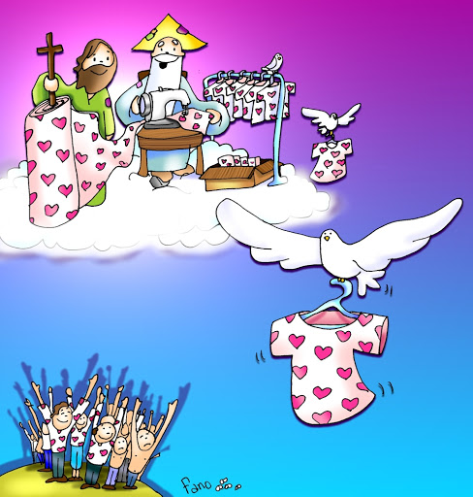
REFLEXIÓN
¿Por qué estaban los discípulos en una casa con las puertas cerradas?
¿Cuál fue el saludo de Jesús a los discípulos?
¿Qué dice Jesús cuando respira sobre ellos?

Slide 5

REFLEXIÓN
Jesús trajo paz a los discípulos, sopló sobre ellos, el aliento simboliza el Espíritu Santo que Jesús envía. Él les da paz y también los medios para preservar esta paz, el poder de perdonar pecados. Los discípulos reciben el Espíritu Santo, no para sí mismos, sino para el servicio de sus hermanos. La Iglesia no existe por sí misma. Ella es el don del Espíritu Santo para todo el mundo.

Slide 6

PENTECOSTÉS
Disfruta con el siguiente vídeo
https://www.youtube.com/watch?v=aONS-HqeFa4

Slide 7

Los dones del Espíritu Santo

Slide 8


TERMINEMOS
CANTANDO:
MARÍA, MARÍA!!!
https://www.youtube.com/watch?v=5PcJR7FsFSo
Anotemos en nuestra
agenda el rezo del
Santo Rosario
para mañana
a las 17:30horas.
Así uniremos nuestras
voces a las de muchos
católicos de todo
el mundo.

